Slide 1

INTRODUÇÃO A CIÊNCIA DE DADOS
Do total de transações, apenas 27,43% são feitas em mais de 3 vezes
No total, foram 102528 transações (na visão contábil, cada pagamento significa uma transação), então uma mesma compra feita com 3 pagamentos diferentes deve ser contabilizada como 3 transações)
O valor médio de cada transação é de 154,31

Slide 2
INTRODUÇÃO A CIÊNCIA DE DADOS
Foi feito um estudo que se a gente parar de aceitar pagamentos acima de 3x, vamos perder apenas 4,5% das transações
A empresa precisa de caixa e um empréstimo para cobrir esse caixa seria de 250 mil reais
Como a perda seria apenas de 195 mil reais, a empresa deve optar por esse limite de parcelamento!
Parcelas | Transações | Ticket Médio | Valor
1 a 3 | 74.409 | 154,31 | 11.482.053
acima 3 | 28.119 | 154,31 | 4.339.043
Perda estimada | 1.265 | 154,31 | 195.257

Slide 3
INTRODUÇÃO A CIÊNCIA DE DADOS
aaaaaa
VALIDAR A INFORMAÇÃO DA CONTABILIDADE

Slide 4
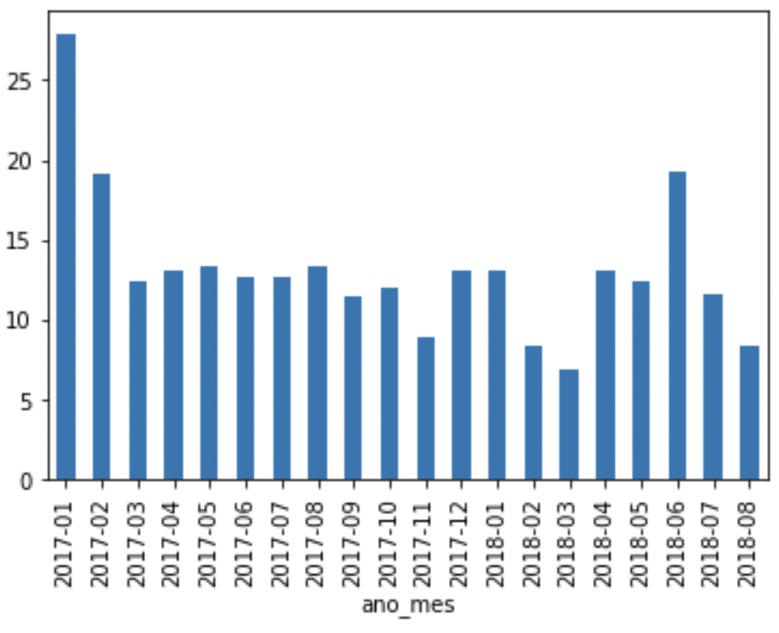
INTRODUÇÃO A CIÊNCIA DE DADOS
Atendimento: Estamos com problema na entrega pois muitos clientes estão reclamando que não estão recebendo no prazo
Logística: nos últimos 3 meses realmente reduzimos a média de entregas, mas ainda estamos próximos a 10 dias de entrega antes do prazo e nenhum mês com a média abaixo de zero

Slide 5
INTRODUÇÃO A CIÊNCIA DE DADOS
Atendimento: Estamos com problema na entrega pois muitos clientes estão reclamando que não estão recebendo no prazo
Logística: nos últimos 3 meses realmente reduzimos a média de entregas, mas ainda estamos próximos a 10 dias de entrega antes do prazo e nenhum mês com a média abaixo de zero
AJUDAR O ATENDIMENTO A
VER ESSES DADOS!

